Slide 1
Нинди?-Какой?,Какая?
Ак
Кара
Яшел
Зәңгәр
Шәмәхә
Соры
Кызыл
Кызгылт-сары

Slide 2
Нинди?-Какой?,Какая?
Тәмле
Тәмсез
Баллы
Тозлы
Пычрак
Ямьсез
Зур
Матур
Яхшы
Чиста
Яңа
Якты
Тәртипле
Тәртипсез
Начар

Slide 3
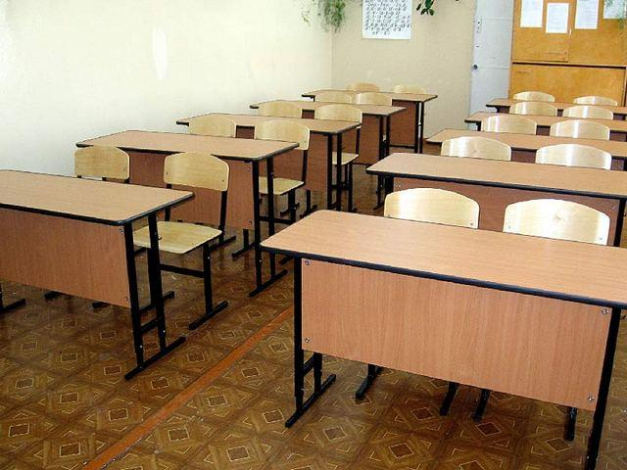
Светлый класс
Якты сыйныф

Slide 4
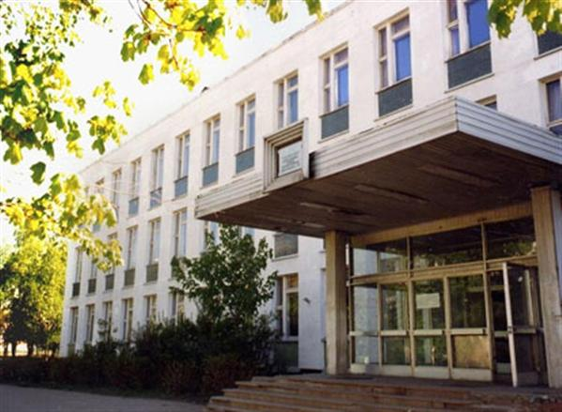
Новая школа
Яңа мәктәп

Slide 5
Грязная тетрадь
Пычырак дәфтәр

Slide 6
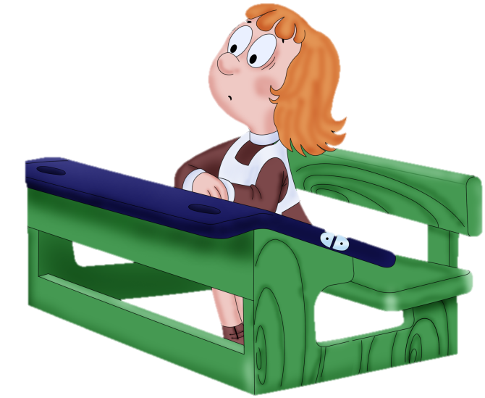
Хорошая ученица
Яхшы укучы кыз

Slide 7
Красивая девочка
Матур кыз

Slide 8
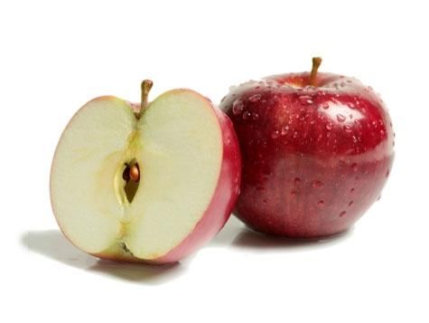
Сладкое яблоко
Баллы алма

Slide 9
Солёная рыба
Тозлы балык

Slide 10
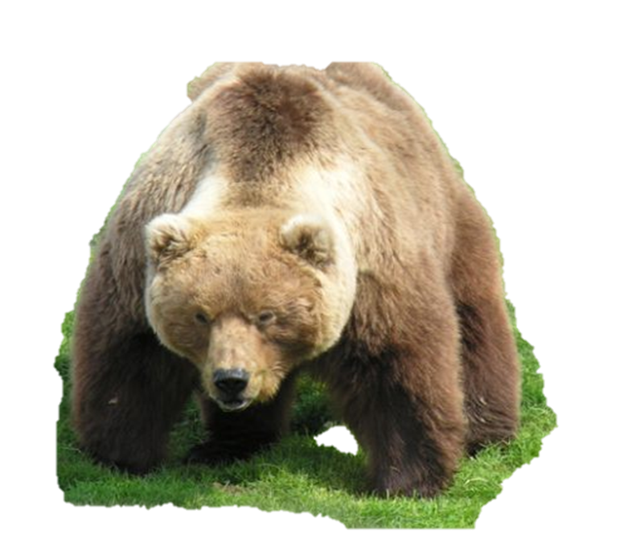
Большой медведь
Зур аю

Slide 11
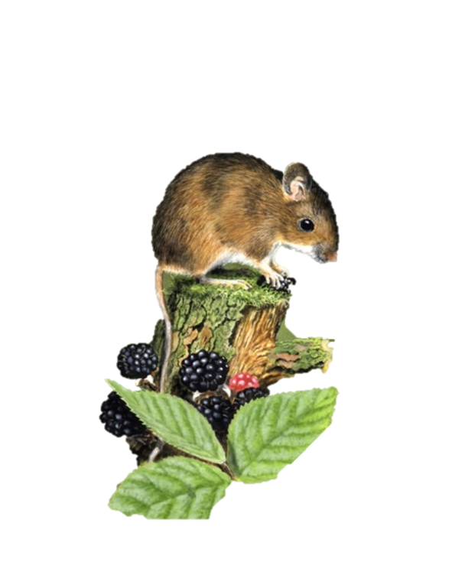
Маленькая мышь
Кечкенә тычкан

